Slide 1
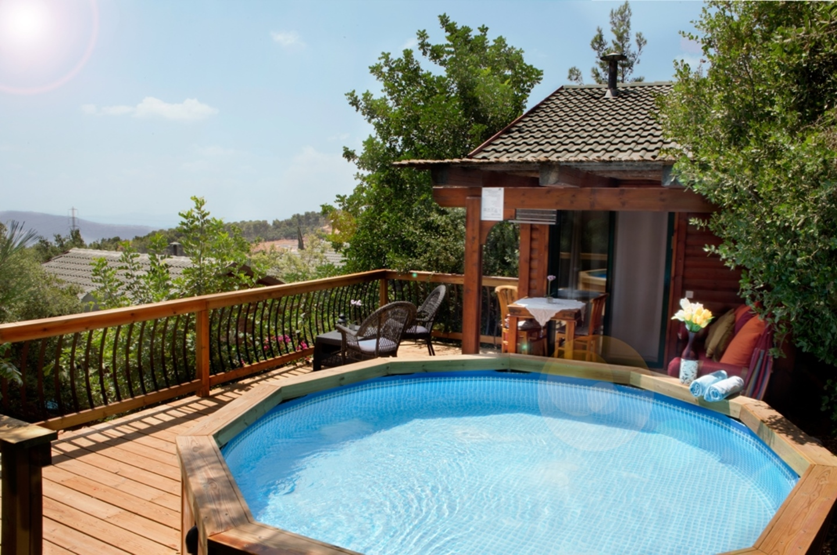
Notes:
מבוא – חופש חנוכה - החלטתי לצאת לחופשה, עם בריכה. מחירים

Slide 2
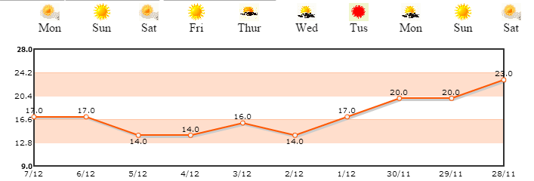
Notes:
בשביל בריכה בחוץ חשוב שיהיה מזג אוויר. אז נכנסו לאינטרנט, בדקנו מזג אוויר בשבועיים הקרובים, ונראה שלמרות שאנחנו בעיצומו של החורף, המזג אוויר מתחמם

Slide 3
http://www.israelweather.co.il/forecast/week_11.html
Notes:
אז בצעתי את ההזמנה, אבל אז כשאשתי ראתה את הגרף, הבנו שעבדו עלינו. במקום בריכה עם נוף, נצטרך להתחממם, והכל בגלל שמישהו לא ידע איך לעשות גרף. וזו הבעיה שנדבר עליה היום – כיווני קריאה של גרפים.
http://www.israelweather.co.il/forecast/week_11.html

Slide 4

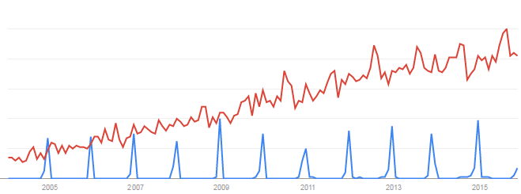
פיצה
סופגניות
Notes:
נתחיל מהסטנדרט. ואם מדברים על סטדנטרט – גוגל זו דוגמה טובה.
גרף עם כיוון זמן בדרך כלל מיוצג משמאל מימין וכפי שאנחנו רואים פה" החיפושים לסופגניות....

Slide 5
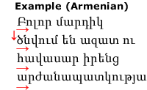
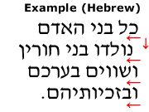
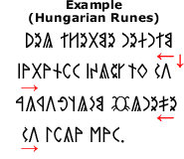
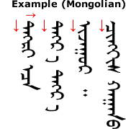
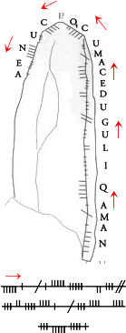
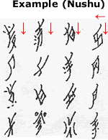
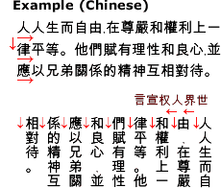
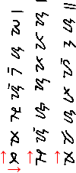
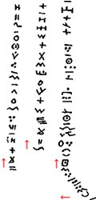
Notes:
הרבה שפות משמאל לימין ושלנו מימין לשמאל.
אבל יש גם.... וצריך להתחשב בכל ההבדלים האלה כשמתכננים גרף
כיווני כתיבה בשפות
http://www.omniglot.com/writing/direction.htm

Slide 6
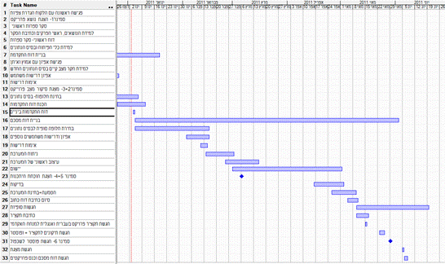
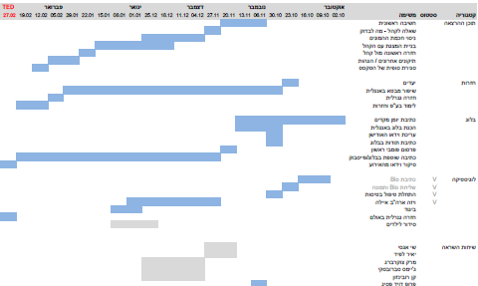
אחידות ?
Notes:
אבל בעיה קטנה לא פחות היא שאין אחידות בתוך השפה. למשל גרף גאנט....
אין אחידות בתוך השפות

Slide 7
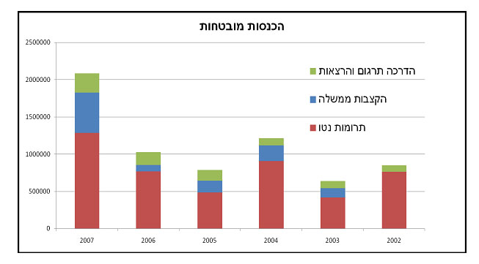
Notes:
הפער המרכזי בין דוברי השפות השונות ביצירה ובקריאה של הגרפים הוא בהתייחס לביטוי כיוון הזמן. הבעיה שכאן אנחנו אף רואים את מערכת הצירים המתמטית (משמאל) ועדיין אמורים לקרוא את הגרף מימין. מפה לשם, מי שקרא את הגרף הבין בסופו של דבר שההכנסות הולכות וקטנות.

Slide 8


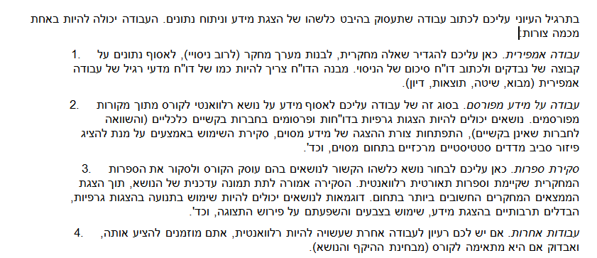
ממשקי עבודה
Notes:
אנחנו מכירים את התסכול הזה כבר בממשקי העבודה הקלאסיים, ומראשם כל מוצרי אופיס.
למשל למרות הניסיון הרחב שלי עם וורד – עדיין לא ברור לי על מה צריך ללחוץ בשביל לסדר את הדבר הזה – או איפה בדיוק הכפתור הזה באקסל נמצא.

Slide 9
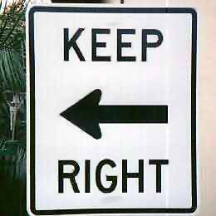
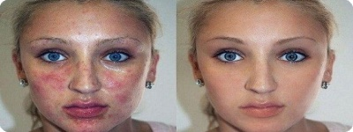

השלכות
טעויות בחיזוי והערכה
הארכת זמן להבנה
כשלים באבחון
Notes:
מסקנות שגויות
יותר זמן להבין
או אפילו מיון אנשים על סמך יכולות אנליטיות

Slide 10
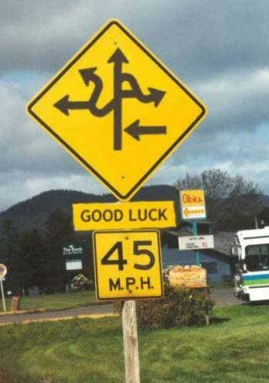
מטרות
לנתח הטעיות נפוצות
לזהות נקודות רגישות
למצוא קווים מנחים
זיהוי סטנדרטים אחידים

